Slide 1







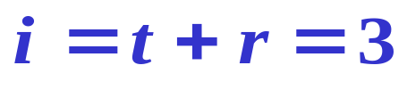
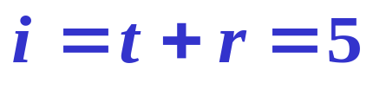
§5-4 能量均分定理 理想气体的内能
1.自由度
确定一个物体的空间位置所需要的独立坐标数目。
以刚性分子（分子内原子间距离保持不变）为例
单原子分子
双原子分子
平动自由度t=3
平动自由度t=3
转动自由度r=2

Slide 2








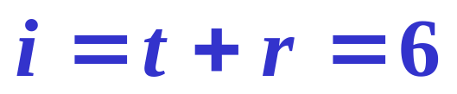
三原子或三原子以上的分子
平动自由度t=3
转动自由度r=3
实际气体不能看成刚性分子，因原子之间还有振动.

Slide 3
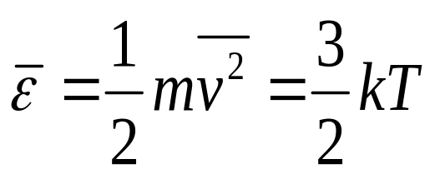
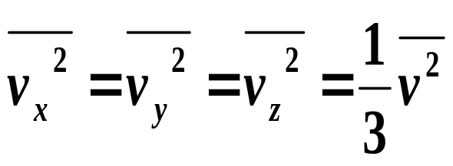
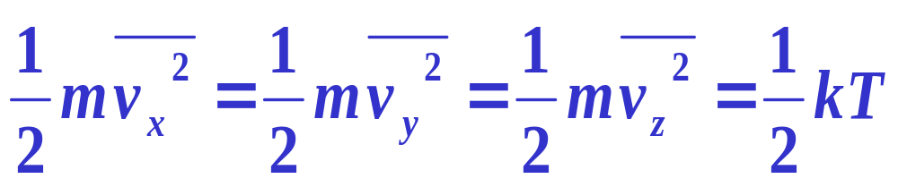
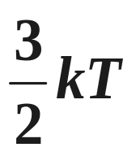
2.能量按自由度均分定理
气体分子沿 x,y,z 三个方向运动的平均平动动能完全相等，可以认为分子的平均平动动能 均匀分配在每个平动自由度上。

Slide 4
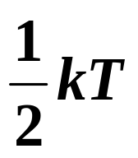
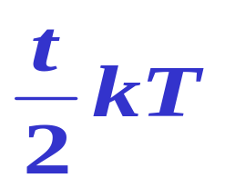
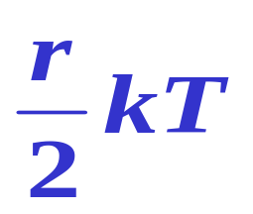
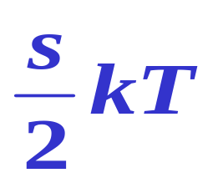
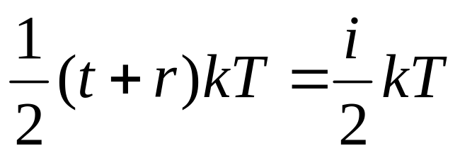
能量按自由度均分定理
平衡态下，不论何种运动，相应于每一个可能自由度的平均动能都是 .
如果某种气体的分子有t 个平动自由度, r 个转动自由度, s 个振动自由度.则分子具有：
平均平动动能
平均转动动能
平均振动动能
常温下，气体分子振动动能可忽略，则分子的平均动能为

Slide 5
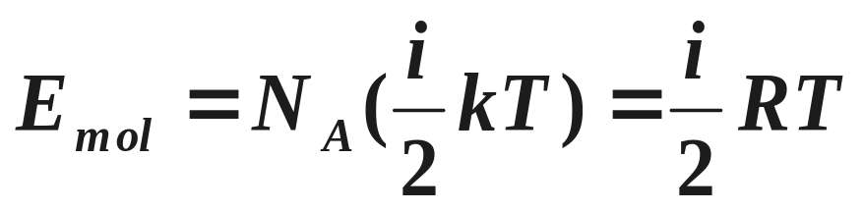
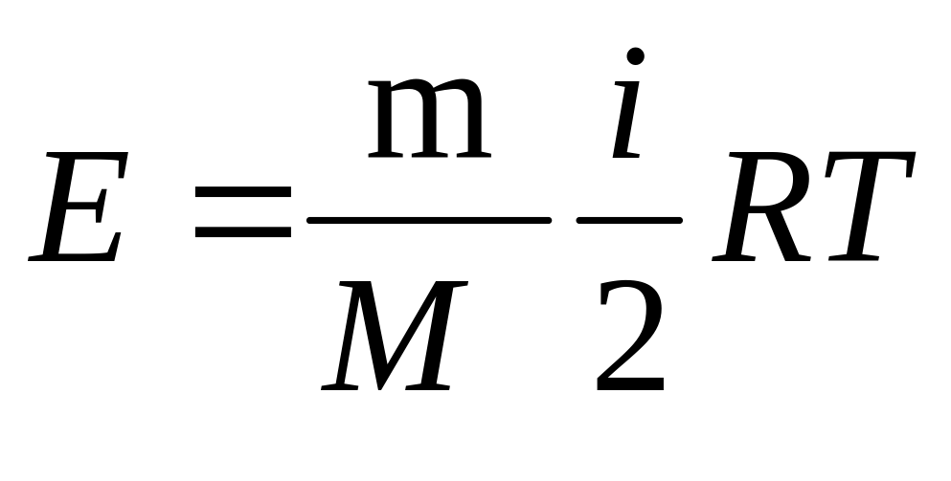
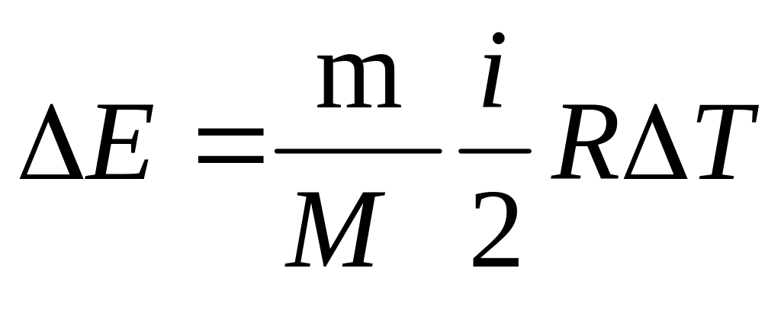
3、理想气体的内能
分子间相互作用可以忽略不计
分子间相互作用的势能=0
刚性理想气体的内能=所有分子的平动与转动动能之总和
1mol理想气体的内能为
一定质量理想气体的内能为
温度改变，内能改变量为

Slide 6
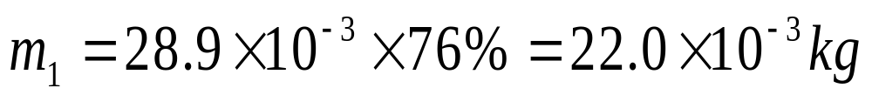
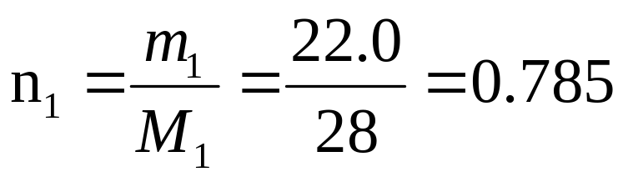
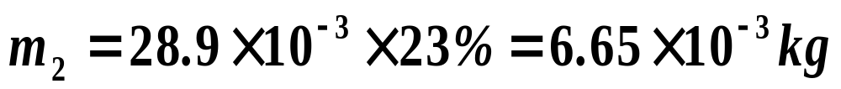
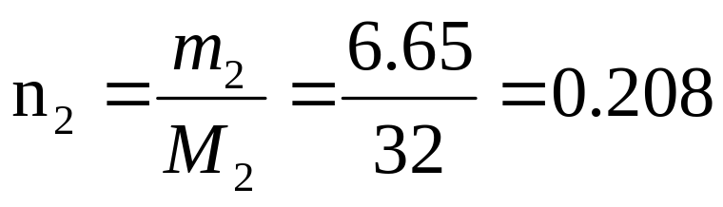
例 就质量而言，空气是由76%的N₂，23%的O₂和1%的Ar三种气体组成，它们的分子量分别为28、32、40。空气的摩尔质量为28.9×10⁻³kg，试计算1mol空气在标准状态下的内能。
解： 在1摩尔空气中
N₂质量
摩尔数
O₂质量
摩尔数

Slide 7
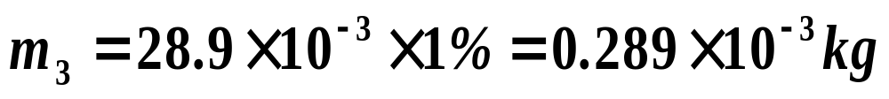
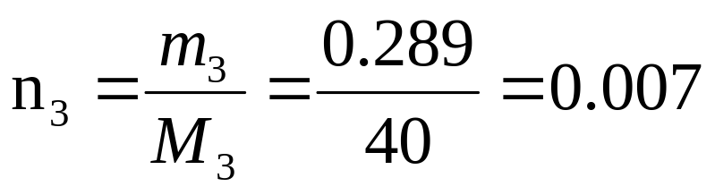
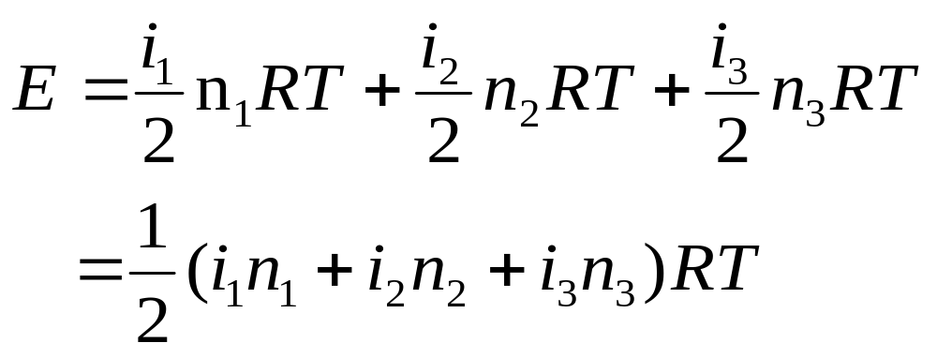
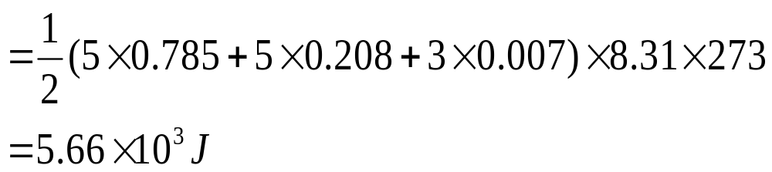
A_{r}质量
摩尔数
1mol空气在标准状态下的内能

Slide 8
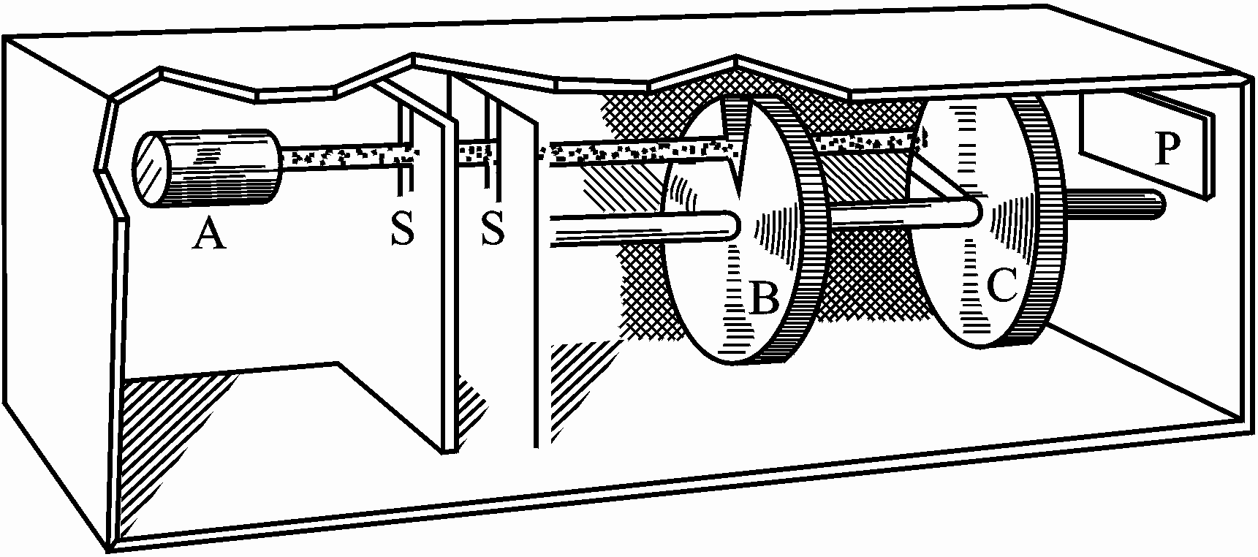
§5-5 麦克斯韦速率分布律
*一、分子速率的实验测定
高真空
令圆盘先后以各种不同的角速度转动，用光度学的方法测量各次在胶片P上所沉积的金属层的厚度，可以比较分布在不同速率间隔内分子数的相对比值。

Slide 9
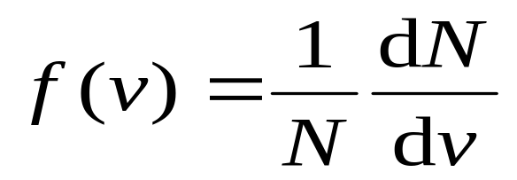
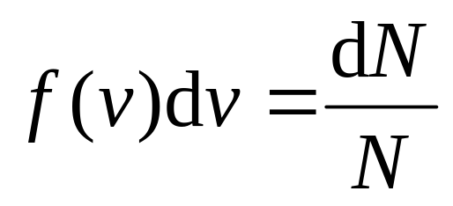
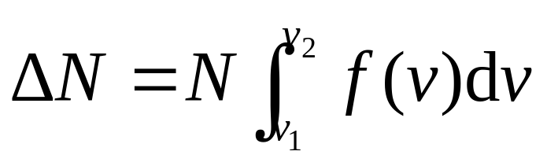
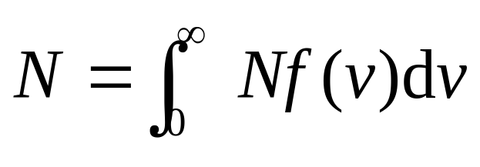
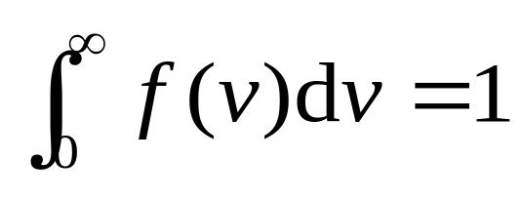
二、速率分布函数
分子速率分布函数：
（概率密度）
分子速率在位于v附近单位速率区间内的分子数占总分子数的百分比(概率)。
物理意义：
分子速率位于v~v+dv区间内的分子数占总分子数的百分比(概率)：
分子速率位于v₁~v₂区间内的分子数
归一化条件

Slide 10
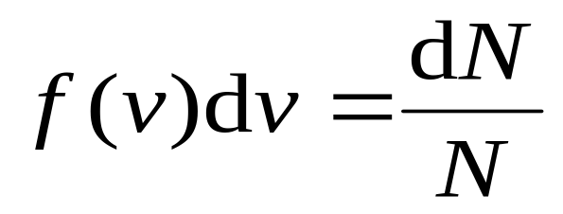
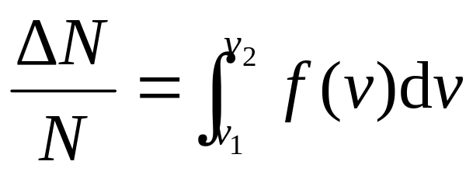
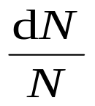
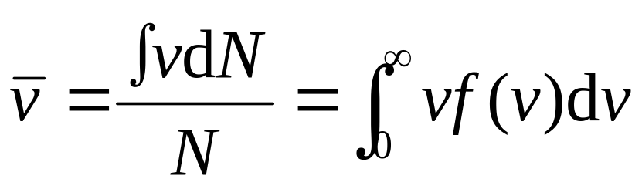
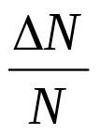
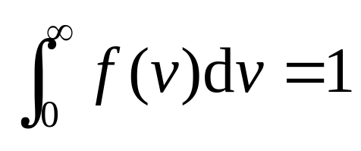
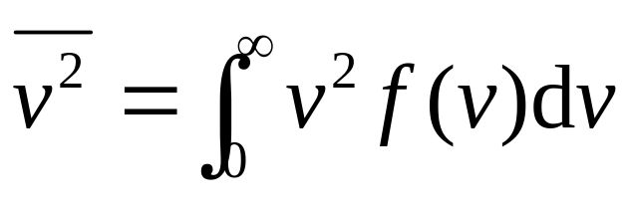
由 f (v) 计算与 v 有关的物理量的平均值：
速率分布曲线
f(v)
分子平均速率：
v
dv
v₁
v₂
分子速率平方的平均值：

Slide 11


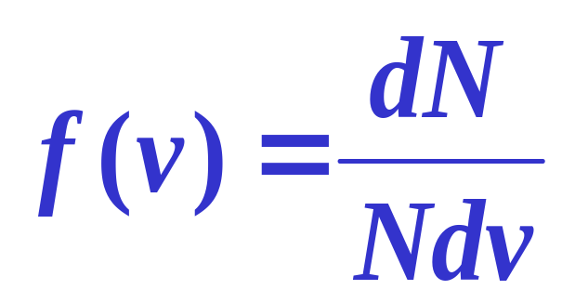
思考
？
下列各表达式的物理意义：

Slide 12
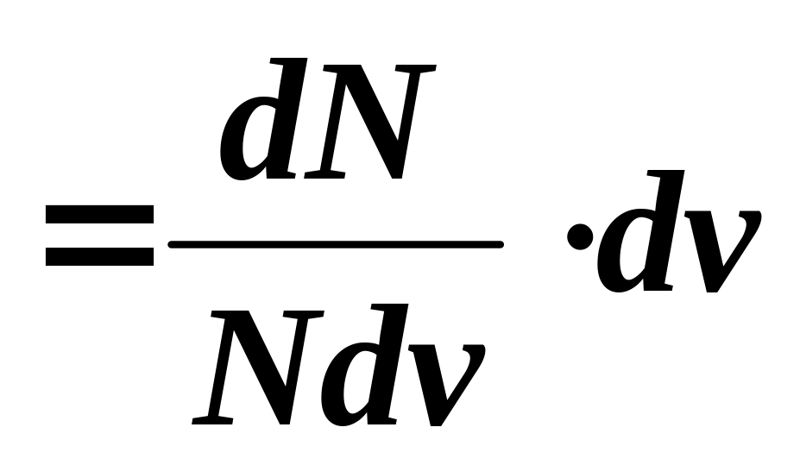
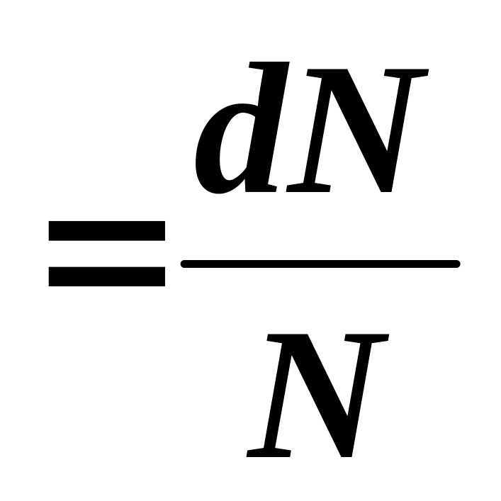
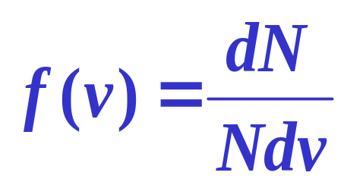
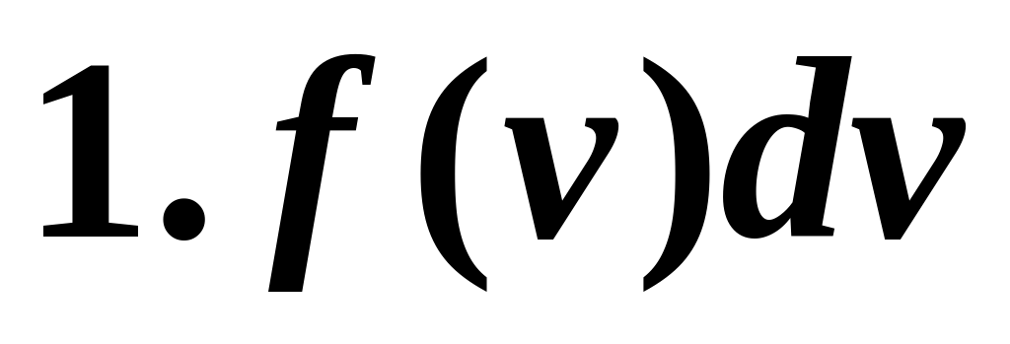
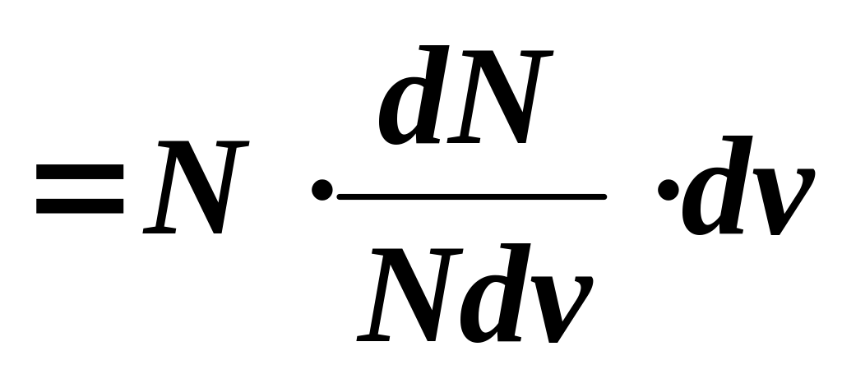
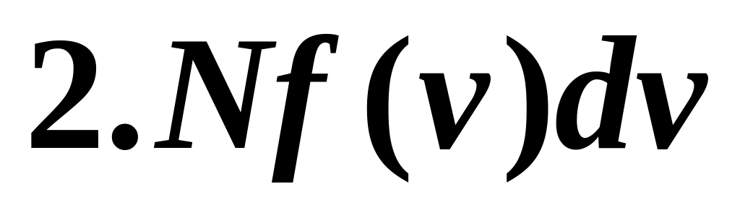
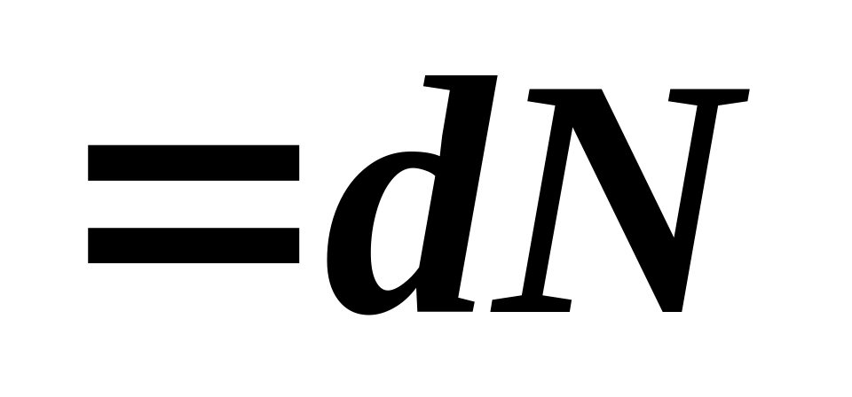
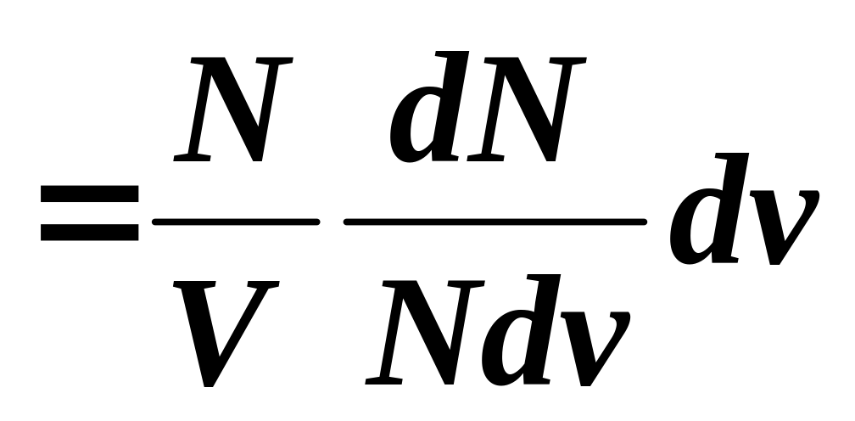
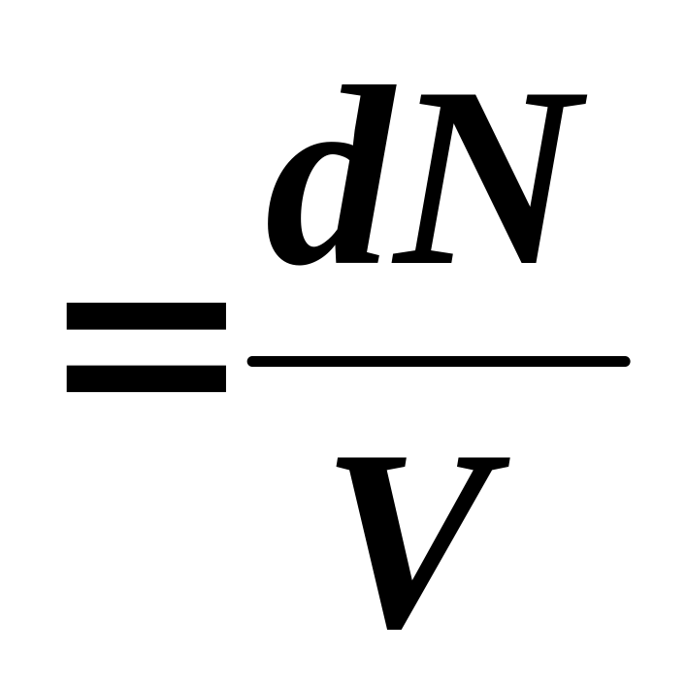
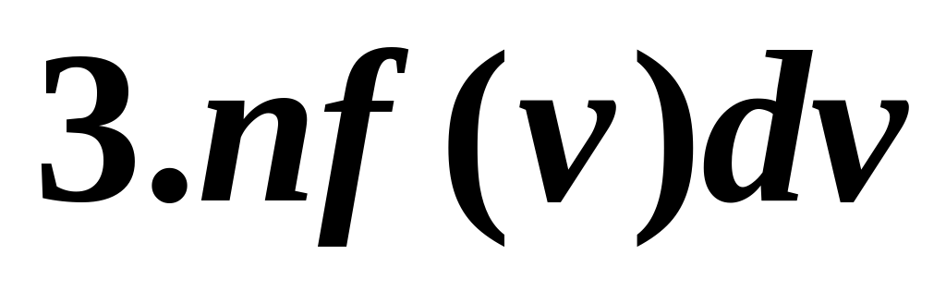
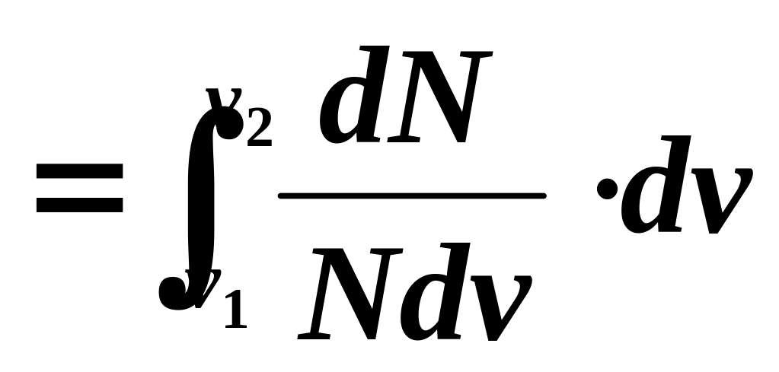
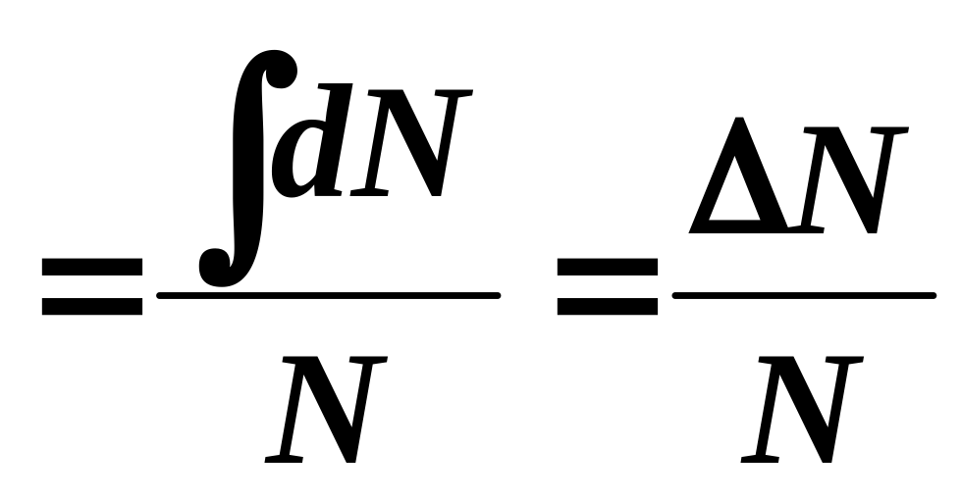
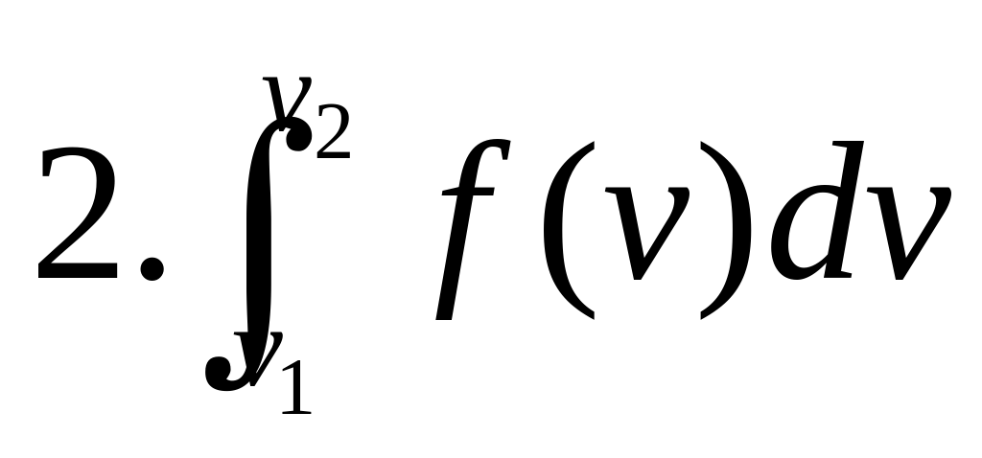









Slide 13


三、麦克斯韦速率分布律
麦克斯韦指出在平衡状态中气体分子速率分布函数：
f(v)
v
速率分布曲线从原点出发，经一极大值后，随速率的增加而渐近于横坐标轴。即速率很大和很小的分子所占比率实际上都很小，具有中等速率的分子所占比率较大。

Slide 14




分子速率的三个统计值
1、最概然速率
与分布函数f(v)的极大值相对应的速率。在一定温度下，速率与v_{p}相近的气体分子的百分率为最大。
极值条件

Slide 15




2、平均速率
大量分子速率的统计平均值
速率是连续型随机变量

Slide 16





3、方均根速率
大量分子速率的平方平均值的平方根

Slide 17






都与 成正比，
与 （或 ）成反比
f(v)
v

Slide 18


麦克斯韦分布曲线的性质
1、温度与分子速率
温度越高，分布曲线中的最概然速率v_{p}增大，但归一化条件要求曲线下总面积不变，因此分布曲线宽度增大，高度降低。
f(v)
f(v_{p1})
T₁
T₂
f(v_{p2})
T₃
f(v_{p3})
v

Slide 19
氧气分子分布函数和温度的关系
f (v)
73K
O₂
273K
1273K
500
1000
1500
v

Slide 20



2、质量与分子速率
分子质量越大，分布曲线中的最概然速率v_{p}越小，但归一化条件要求曲线下总面积不变，因此分布曲线宽度减小，高度升高。
f(v)
M₃
f(v_{p1})
f(v_{p2})
M₂
f(v_{p3})
M₁
v

Slide 21



例5-5 图为同一种气体，处于不同温度状态下的速率分布曲线，问：（1）哪一条曲线对应的温度高？（2）如果这两条曲线分别对应的是同一温度下氧气和氢气的分布曲线，问哪条曲线对应的是氧气，哪条对应的是氢气？
解：
f(v)
T₁
(1) T₁ < T₂
T₂
(2) 红：氧气
v

Slide 22








例： 有N个气体分子，其速率分布函数为
试求: (1)常数A；(2)最概然速率，平均速率和方均根速率；(3)速率介于0~v₀/3之间的分子数；(4)速率介于0~v₀/3之间的气体分子的平均速率。
解： (1)气体分子的分布曲线如图
由归一化条件

Slide 23







(2)最概然速率由
决定，即
平均速率
方均根速率

Slide 24



(3)速率介于0~v₀/3之间的分子数
(4)速率介于0~v₀/3之间的气体分子平均速率为

